Slide 1
NHIỆT LIỆT CHÀO MỪNG CÁC EM HỌC SINH THAM DỰ BUỔI HỌC HÔM NAY

Slide 2
KHỞI ĐỘNG
Trắc nghiệm

Slide 3
3.32. Căn bậc hai của 4 là
A. 2
B. -2
C. 2 và -2
C. 2 và -2
D. $\sqrt{2}$ và $−\sqrt{2}$

Slide 4
3.33. Căn bậc hai số học của 49 là:
A. 7
A. 7
B. -7
C. 7 và -7
D. $\sqrt{7}$ và $−\sqrt{7}$

Slide 5
3.34. Rút gọn biểu thức $\sqrt[3]{{\left(4−\sqrt{17}\right)}^{3}}$ ta được
A. 4 + $\sqrt{17}$
B. 4 - $\sqrt{17}$
B. 4 - $\sqrt{17}$
C. $\sqrt{17}−$ 4
D. $−$ 4 $− \sqrt{17}$

Slide 6
3.35. Độ dài đường kính (mét) của hình tròn có diện tích 4 m² sau khi làm tròn kết quả đến chữ số thập phân thứ hai bằng
A. 2,26
A. 2,26
B. 2,50
C. 1,13
D. 1,12

Slide 7
3.36. Một vật rơi tự do từ độ cao 396,9 m. Biết quãng đường chuyển động S (mét) của vật phụ thuộc vào thời gian t (giây) bởi công thức S = 4,9t². Vật chạm đất sau
A. 8 giây
B. 5 giây
C. 11 giây
D. 9 giây
D. 9 giây

Slide 8
BÀI TẬP CUỐI CHƯƠNG III

Slide 9
01
HÌNH THÀNH KIẾN THỨC MỚI

Slide 10
Ôn tập kiến thức chương III
Vẽ sơ đồ tư suy (hoặc sơ đồ cây,…)

Slide 11
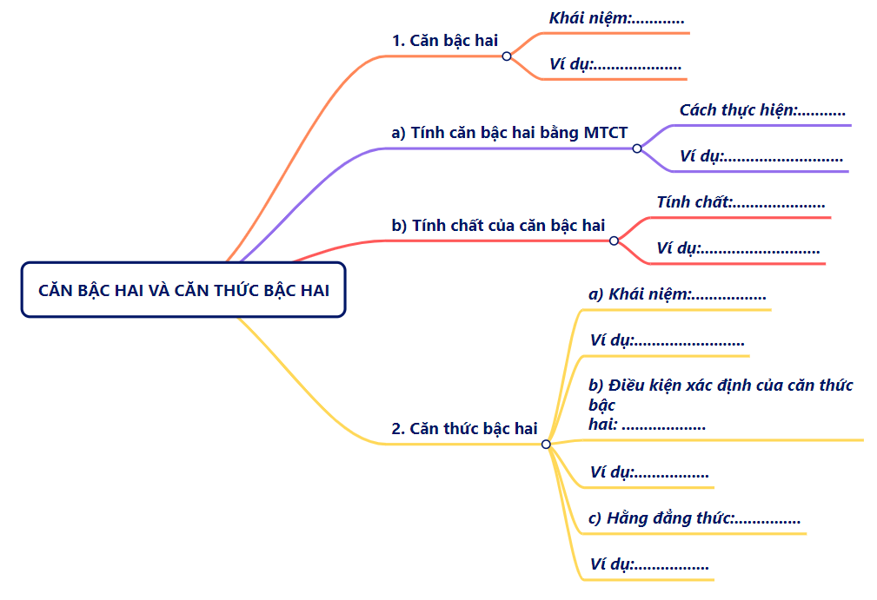

Slide 13
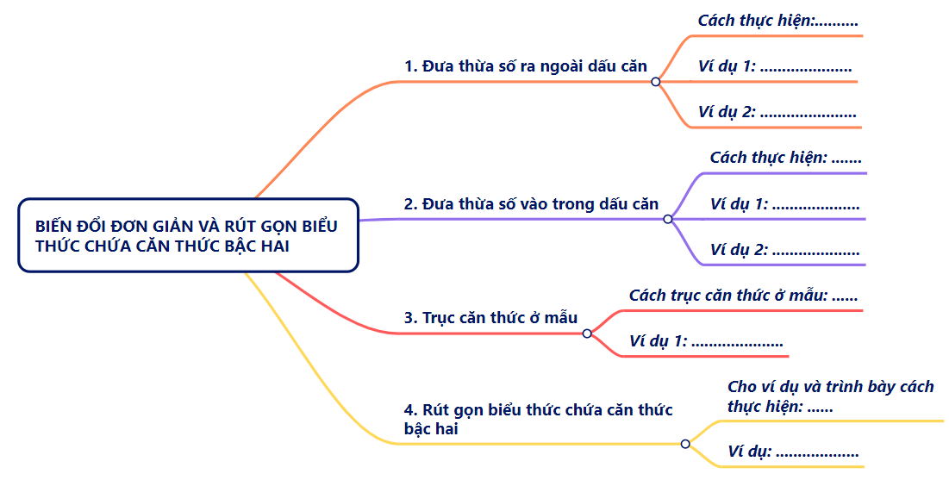

Slide 14
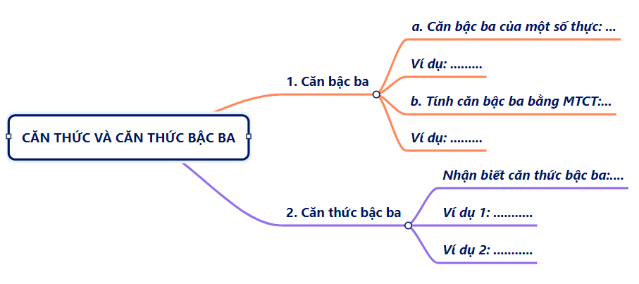

Slide 15
02
LUYỆN TẬP

Slide 16
Câu 1: Điều kiện xác định của biểu thức $\sqrt{x−10}$ là:
A. $x≠10$
B. $x≤10$
C. $x>10$
D. $x≥10$
D. $x≥10$

Slide 17
Câu 2: Rút gọn biểu thức $\sqrt{36a^{2}}+3a$ với $a>0$
A. 3a
B. -3a
C. -9a
D. 9a
D. 9a

Slide 18
Câu 3: Trục căn thức ở mẫu thức $\frac{6}{\sqrt{x}+2\sqrt{y}}$ với $x≥0;y≥0$ ta được:
A. $\frac{6\left(\sqrt{x}−\sqrt{2y}\right)}{−x+2y}$
B. $\frac{6\left(\sqrt{x}−2\sqrt{y}\right)}{x−4y}$
B. $\frac{6\left(\sqrt{x}−2\sqrt{y}\right)}{x−4y}$
C. $\frac{6\left(\sqrt{x}+\sqrt{2y}\right)}{−x−2y}$
D. $\frac{6\left(\sqrt{x}+\sqrt{2y}\right)}{x+2y}$

Slide 19
Câu 4: Tính $\frac{\sqrt[3]{36}.\sqrt[3]{12}}{\sqrt[3]{16}}$
A. 4
B. 5
C. 3
C. 3
D. 6

Slide 20
Câu 5: Tính giá trị của biểu thức $\sqrt{x^{2}−1}+\sqrt{x^{2}+1}$ với $x=−\sqrt{2}$
A. $1−\sqrt{3}$
B. $1+\sqrt{3}$
B. $1+\sqrt{3}$
C. $\sqrt{3}−1$
D. $−1−\sqrt{3}$

Slide 21
3.37 (SGK – tr.65)
Không sử dụng MTCT, tính giá trị của biểu thức
$A=\sqrt{{\left(\sqrt{3}−2\right)}^{2}}+\sqrt{4{\left(2+\sqrt{3}\right)}^{2}}−\frac{1}{2−\sqrt{3}}$
$A=\left(2−\sqrt{3}\right)+2\left(2+\sqrt{3}\right)−\frac{2+\sqrt{3}}{\left(2−\sqrt{3}\right)\left(2+\sqrt{3}\right)}$
$A=\left(2−\sqrt{3}\right)+2\left(2+\sqrt{3}\right)−\left(2+\sqrt{3}\right)$
$A=4$

Slide 22
Cho biểu thức $A=\frac{\sqrt{x}+2}{\sqrt{x}−2}−\frac{4}{\sqrt{x}+2}$ (x $≥$ 0 và x $≠$ 4)
a) Rút gọn biểu thức A.
b) Tính giá trị của A tại x = 14.
3.38 (SGK – tr.65)
Bài giải
a) $A=\frac{\sqrt{x}+2}{\sqrt{x}−2}−\frac{4}{\sqrt{x}+2}$
$=\frac{{\left(\sqrt{x}+2\right)}^{2}−4\left(\sqrt{x}−2\right)}{\left(\sqrt{x}−2\right)\left(\sqrt{x}+2\right)}$
$=\frac{\left(x+4\sqrt{x}+4\right)−\left(4\sqrt{x}−8\right)}{x−4}$
$=\frac{x+12}{x−4}$
b) Giá trị của biểu thức tại $x=14$ là
$\frac{14+12}{14−4}=\frac{26}{10}=\frac{13}{5}$

Slide 23
3.39 (SGK – tr.65)
Biết rằng nhiệt lượng toả ra trên dây dẫn được tính bởi công thức Q = t²Rt, trong đó Q là nhiệt lượng tính bằng đơn vị Joule (J), R là điện trở tính bằng đơn vị Ohm (Ω), l là cường độ dòng điện tính bằng đơn vị Ampe (A), t là thời gian tính bằng giây (s). Dòng điện chạy qua một dây dẫn có R = 10 Ω trong thời gian 5 giây.
a) Thay dấu “?” trong bảng sau bằng các giá trị thích hợp.
b) Cuờng độ dòng diện là bao nhiêu Ampe để nhiệt lượng toả ra trên dây dẫn đạt 800 J?
I (A) | 1 | 1,5 | 2
Q (J) | ? | ? | ?

Slide 24
Bài giải
Từ giả thiết suy ra $R=10$ và $t=5$, do đó $Q=I^{2}Rt=I^{2}.10.5=50I^{2}$
a) Các giá trị thích hợp cần điền vào trong bảng là giá trị của biểu thức $Q=50I^{2}$ tại $I=\left\{1;1,5;2\right\}$
I (A) | 1 | 1,5 | 2
Q (J) | ? | ? | ?
50
112,5
200
b) Nếu nhiệt lượng tỏa ra trên dây dẫn đạt 800J thì $Q=50I^{2}=800$(J)
Suy ra $I^{2}=\frac{800}{50}=16$ hay $I=4$ (A)

Slide 25
CỦNG CỐ, DẶN DÒ
Ghi nhớ kiến thức trong bài.
Hoàn thành bài tập trong SBT.
Chuẩn bị bài sau “Tỉ số lượng giác của góc nhọn”.

Slide 26
CẢM ƠN CÁC EM ĐÃ LẮNG NGHE

